Slide 1
الصّفحة 23
الْحَلْقَة الْأَولَى، اللُّغَة الْعَرَبِيَّة، الصّفّ الثّالِث الإِبتدائيّ
الدَّرْسُ 5
عُنْوانُ الدَّرْسِ:
أُنْشودَةُ (حُروفُ العَرَب)
مِنْ كِتابِ وَطَني البَحْرَيْنِ لِلْمَرْحَلَةِ الاِبْتِدائِيَّةِ

Slide 2
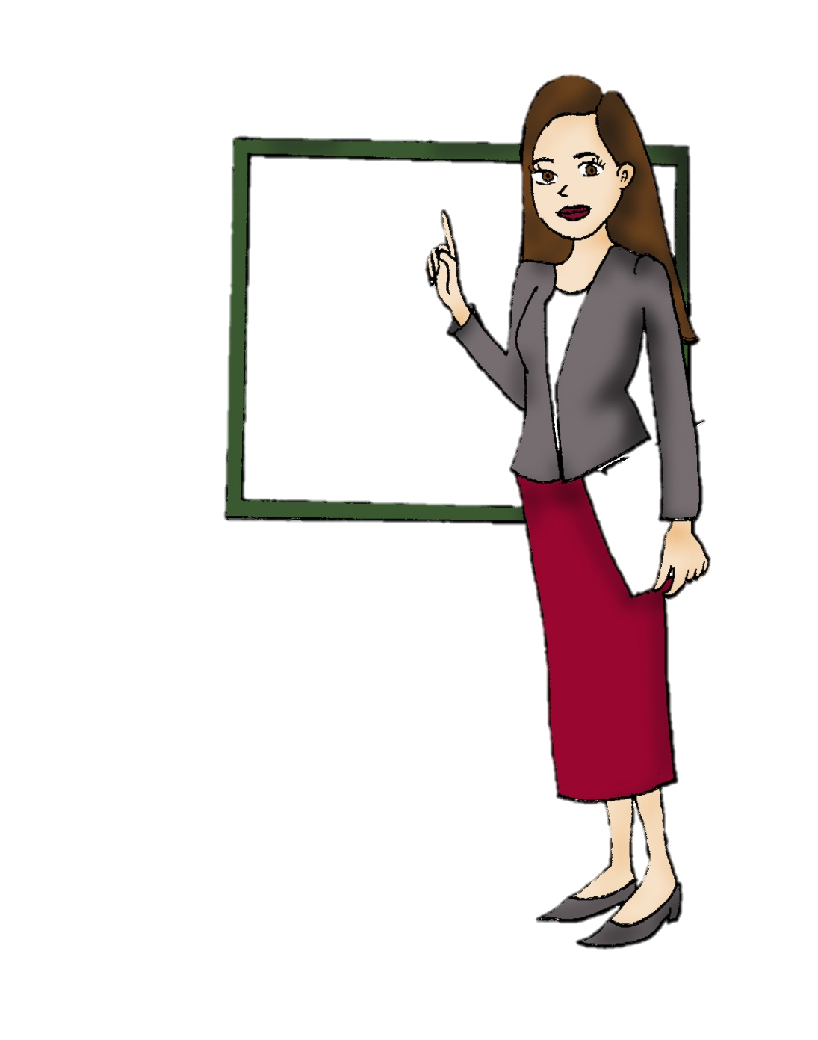
اللُّغَة الْعَرَبِيَّة/الثّالِث الإِبتدائيّ/ حُروفُ العَرَب
أَهْدافُ الدَّرْسِ:
1- قِراءَةُ النَّصِّ قِراءَةً جَهْريَّةً واضِحَةً.
2- التَّعَرّفُ عَلى الكَلِمَةِ وَضِدِّها.
3- الإِجابَةُ عَنِ الأَسْئِلَةِ شَفَويًّا.

Slide 3
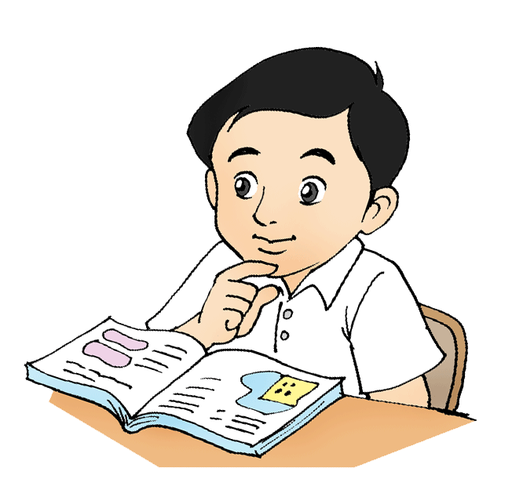
اللُّغَة الْعَرَبِيَّة/الثّالِث الإِبتدائيّ/ حُروفُ العَرَب
هَيَّا نَقرَأُ:

Slide 4
اللُّغَة الْعَرَبِيَّة/الثّالِث الإِبتدائيّ/ حُروفُ العَرَب
أَخْتارُ عُنْوانًا مُناسِبًا لِلْأُنْشودَةِ:
بلِادُ الْعَرَب
أَلْواني
بِلادي

Slide 5
اللُّغَة الْعَرَبِيَّة/الثّالِث الإِبتدائيّ/ حُروفُ العَرَب
هـاتِ ضِدَّ كُلِّ لَفْظٍ ممَّا يَأْتي في جُمْلَةٍ مُفيدَةٍ
أَنْزَلَ عامِرٌ الحقيبةَ مِنْ عَلى الطّاوِلَةِ.
يَصْعُبُ عَليَّ الكَذِبُ.
مَنَعَ والِدي عَنّي المَصْروفَ.
أَضاعَ ماجِدٌ لُعْبَتَهُ.
خَسِرَ فَريقي المُباراةَ.

Slide 6
اللُّغَة الْعَرَبِيَّة/الثّالِث الإِبتدائيّ/ حُروفُ العَرَب
أُجيبُ عَنِ الأَسْئِلَةِ الآتيةِ شَفَويًا، ثُمَّ أَقْرَأُ الإجابَةَ:
ما سَبَبُ حُبِّنا لِحُروفِنا العَرَبِيَّةِ؟
لِأَنَّها لُغَةُ القُرآنِ الكريمِ وَرَمْزُ هُوِيَتِنا العَرَبِيَةِ.
لِماذا يَرْفَعُ الإنْسانُ العَلَمَ؟ وَلِماذا يَحْمِلُ القَلَمَ؟
يَرْفَعُ العَلَمَ افْتِخارًا بِوَطَنِهِ وَيَحْمِلُ القَلَمَ حُبًا في العِلْمِ وَالتَعَلُمِ.

Slide 7
اللُّغَة الْعَرَبِيَّة/الثّالِث الإِبتدائيّ/ حُروفُ العَرَب
أُحَدِدُ مِنْ النَّصِ ما يَدُلُّ على المَعاني الآتِيَةِ:
- مِنْ حُروفِنا يَتَكَوَّنُ كَلامُنا العَجيبُ.
-اللهُ أَعْطى العَرَبَ لُغَتَهمْ الجَميلَةَ.

Slide 8
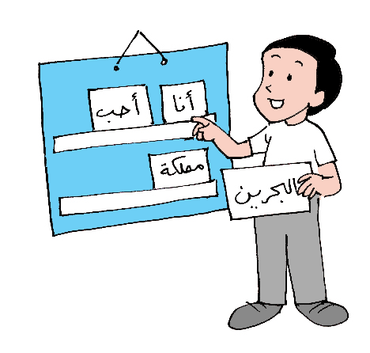
اللُّغَة الْعَرَبِيَّة/الثّالِث الإِبتدائيّ/ حُروفُ العَرَب
أَكْتُبُ فِقْرَةً لا تَزيدُ عِنْ ثَلاثَةِ أَسْطُرٍ تُعَبِرُ عَن حُبّي لِلُّغةِ العَرَبِيَةِ.
.................................................................................................................................................................................................................................

Slide 9
اللُّغَة الْعَرَبِيَّة/الثّالِث الإِبتدائيّ/ حُروفُ العَرَب
أَكْتُبُ فِقْرَةً لا تَزيدُ عِنْ ثَلاثَةِ أَسْطُرٍ تُعَبِرُ عَن حُبّي لِلُّغةِ العَرَبِيَةِ.
أَنا أَحُبُّ اللُّغَةَ العَرَبِيَّةَ، فَهِيَ لُغَةُ القُرْآنِ الكَرِيمِ، وَهِيَ الَّتي تُمَيزُ اِنْتِمائي لِوَطَني العَرَبِيِ الكَبِيرِ، هِيَ لُغَتي الَّتي أَتَعَلَمُها لِأُعَبِّرَ بِها عَنْ حُبِّي لِوالِدَيَّ وَبِلادي.

Slide 10
اللُّغَة الْعَرَبِيَّة/الثّالِث الإِبتدائيّ/ حُروفُ العَرَب
انْتَهى الدَّرْسُ
إلى اللِقاءِ

